Slide 1
Школьный спортивный клуб «Олимпиец»
МБОУ СОШ №25 с. Романовка Шкотовского района Приморского края.

Slide 2
История создания школьного спортивного клуба «Олимпиец»
ШСК «Олимпиец» был создан 17 марта 2014 года (приказ №48/1 от 17.03.2014 г.)
Цель программы: Реализация комплекса мер по созданию условий занятий физической культурой и спортом в МБОУ СОШ №25
Задача: Привлечь школьников и местное население к систематическим занятиям физической культурой и спортом.

Slide 3
Эмблема ШСК «Олимпиец»
Девиз клуба: Всегда только вперёд!

Slide 4
Задачи клуба:
Активизация физкультурно-спортивной работы и участие всех учащихся в спортивной жизни школы и района;
Укрепление здоровья и физическое совершенствование учащихся на основе систематически организованных внеклассных спортивно-оздоровительных занятий для детей, учителей, родителей;
Закрепление и совершенствование умений и навыков, полученных на уроках физической культуры, формирование жизненно необходимых физических качеств, подготовка к сдаче нормативов комплекса ГТО;
Воспитание общественной активности и трудолюбия, творчества и организаторских способностей;

Slide 5
Функции клуба:
обеспечение систематического проведения внеклассных физкультурно-спортивных мероприятий с учащимися;
организация постоянно действующих спортивных секций и групп общей физической подготовки для учащихся;
проведение внутришкольных соревнований, товарищеских спортивных встреч между школами, участие в районных соревнованиях.

Slide 6
Совет клуба:
Руководитель ШСК «Олимпиец» – Корчемкина Ирина Викторовна, учитель физической культуры МБОУ «СОШ № 25»
Совет клуба:
1.Макавозова Оксана Сергеевна., учитель начальных классов
2.Кот Вера Ивановна – зам.директора школы по ВР
3 Ларченко Анастасия-ученица 9 класса.
4.Бондаренко Светлана- ученица 9 класс, «Лучший спортсмен школы»
5.Багин Шамиль – ученик 8 класса
6.Лещёва Анастасия – ученица 10 класса

Slide 7
Спортивные Секции и кружки.
Волейбол – Корчемкина И.В
Баскетбол – Корчемкина И.В.
Хоккей –Лещёв А.Е.
Кружок «Белая ладья – Бирюльчик Н.В.
Киокушинкай - Романюк И.Н.

Slide 8
Учёт и отчётность шск
календарь спортивно-массовых мероприятий на учебный год;
журнал учета занятий в спортивных секциях;
программы, расписание занятий спортивных секций;
положение о проводимых соревнованиях.
протоколы соревнований

Slide 9
В рамках работы ШСК «Олимпиец» реализуются следующие направления деятельности:
Физкультурно – оздоровительное
Спортивное
Образовательное

Slide 10
Основным органом управления клубом является Совет ШСК
Учитель физической культуры,
руководитель клуба
Администрация школы:
директор школы
зам.директора по ВР
Совет ШСК
Обучающиеся 5-11 классов, физорги
Инструктора -общественники

Slide 11
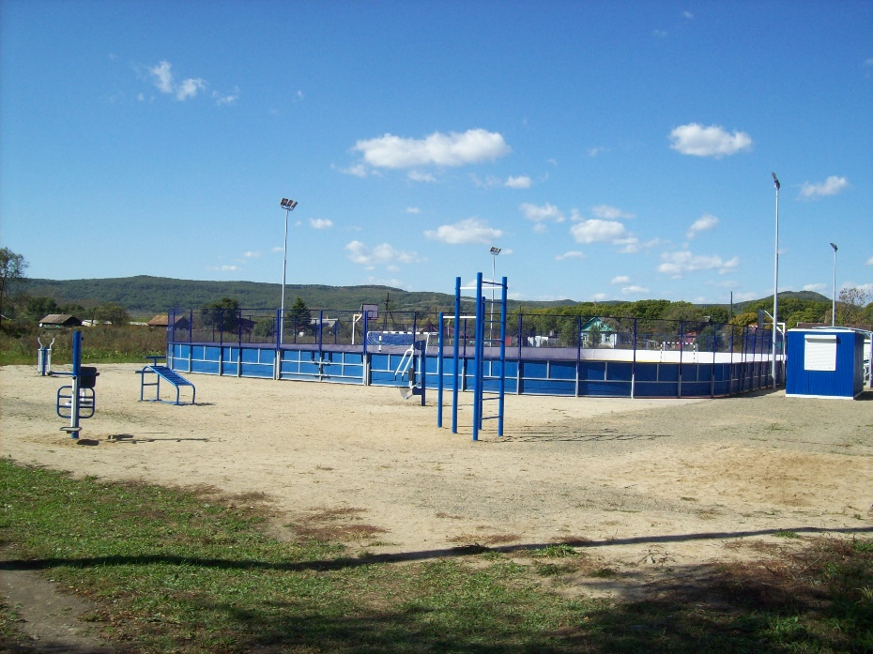
ШСК имеет прекрасную базу для своей деятельности Универсальная спортивная площадка

Slide 12
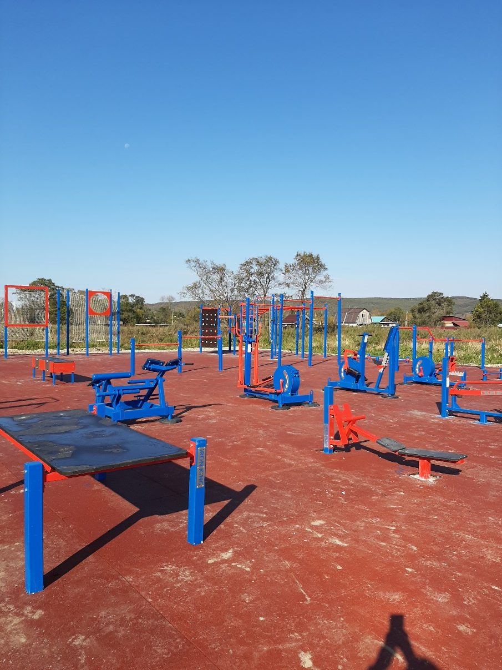
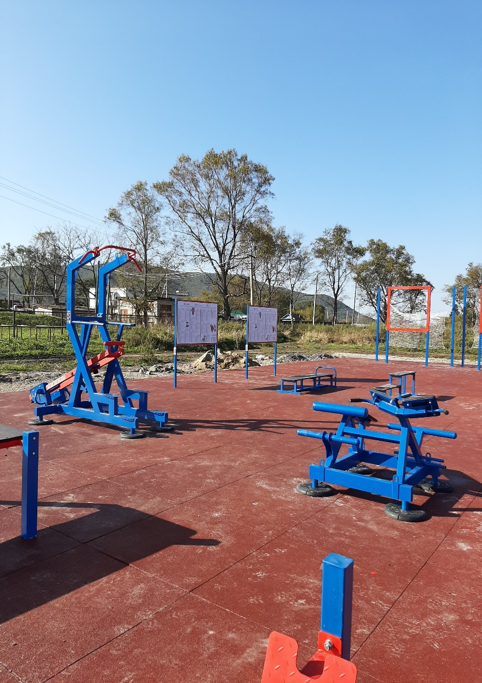
Новая площадка гто

Slide 13
Обновлённый Спортивный зал

Slide 14
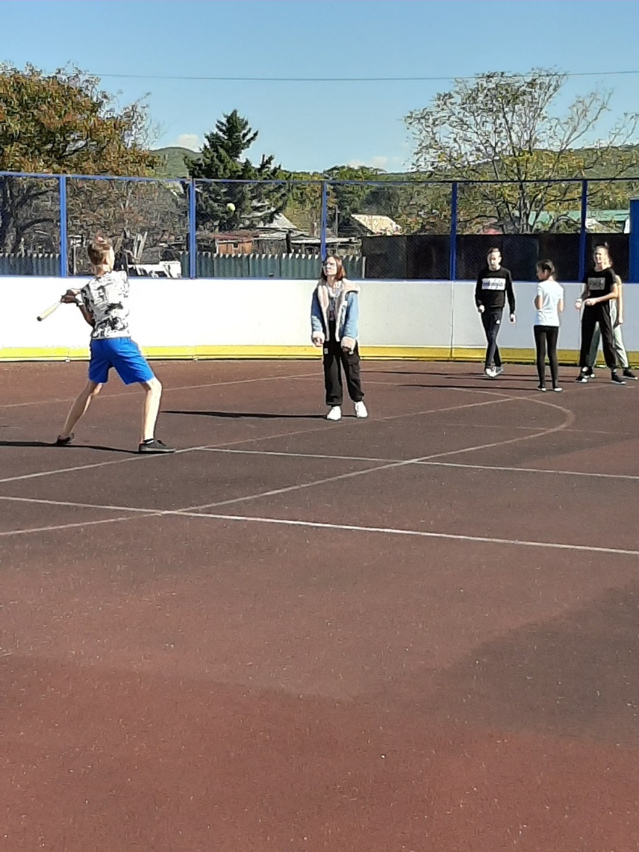
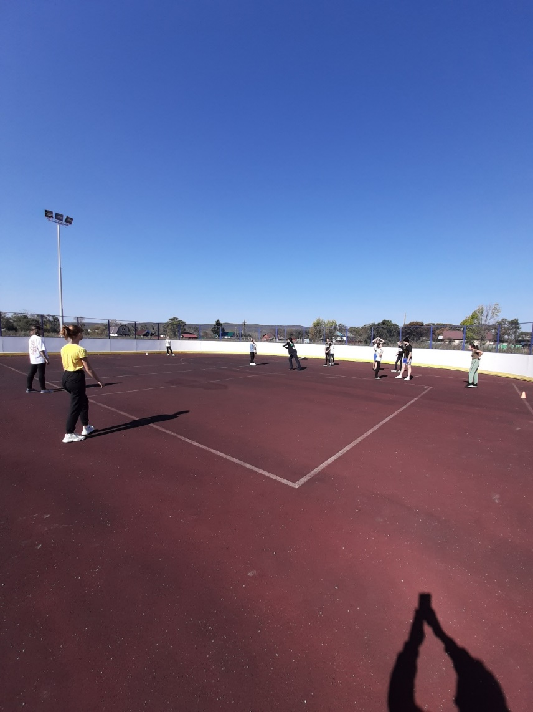
Участие клуба в школьных соревнованиях
Соревнование по русской лапте

Slide 15
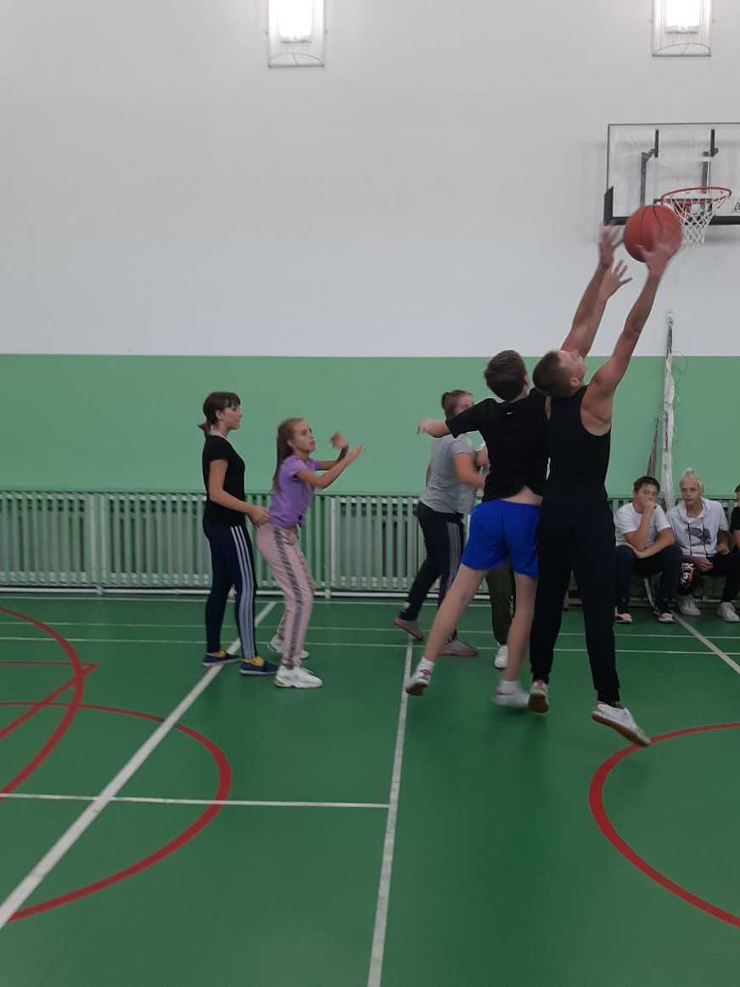
Соревнование по волейболу и баскетболу

Slide 16
«Веселые старты»

Slide 17
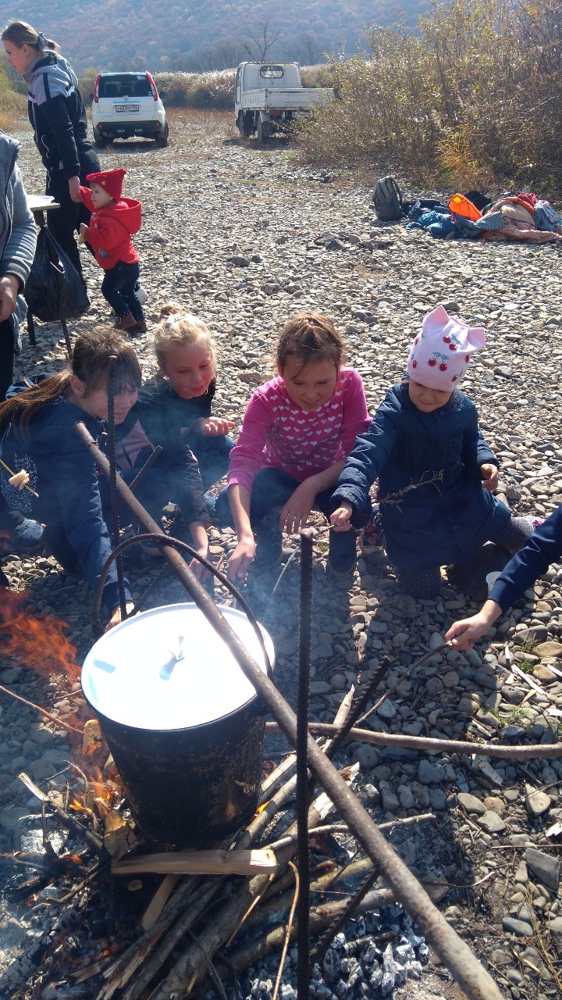
День здоровья
Как здорово что все мы здесь сегодня собрались

Slide 18
Участие в районных соревнованиях
Баскетбол

Slide 19
Настольный теннис

Slide 20
Волейбол

Slide 21
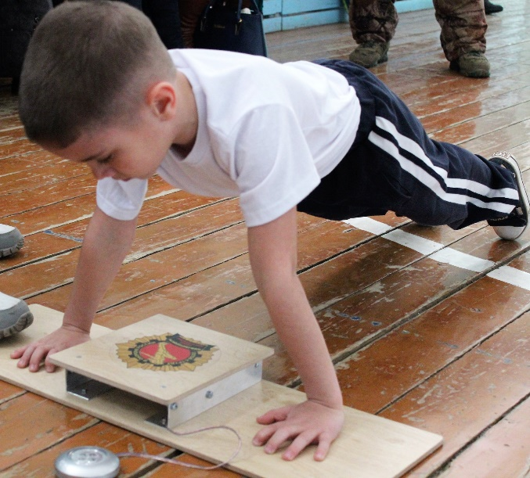
Сдача нормативов гто

